Slide 1
Ай саныныё т=левирин =г-б\леге уругнуё 1,5 харлаарынга чедир тургузуп бээр
Чаш уругнуё т=р\тт\нген х\н\нден эгелеп, бир эвес билдириишкинни =пеяаныё т=р\тт\нгенинден бээр 6 ай эртпээн болза. Т=левирниё ниити т\ё\н уругнуё т=р\тт\нген х\н\нден болгаш билдириишкин киирген х\нге чедир хамаатыга долузу-биле шилчидип бээр;
Билдириишкин киирген х\нден эгелеп, бир эвес хамааты т=левир алыры-биле билдириишкинни 6 ай эрткен соонда киирген болза.
Дужаар документилер:
Ада-иени база уругну бодун болгаш хамааты байдалын бадыткаан документилер;
Уругларныё т=р\т\нгенин азы азырап алганын бадыткаан документилер;
+г-б\лениё эрткен 12 айда орулгазыныё дугайында медээ; уругнуё т=р\тт\нгениниё (азырап алган) дугайында херечилелдер;
Банкта агар-санын айыткан шынзылга.
Бир эвес силерниё =г-б\леёерниё кежиг\н б\р\з\н\ё ( ажы-т=л болгаш ада-ие) ай санында орулгазы с==лг\ 12 айда
15 252 рубльден эвээш
болган болза, ие капиталыныё акша –х=рёгизинден ай саныныё т=левирин ап болур силер
Тыва Республикада т=левирниё хемчээли
10 347 рубль
Т=левирни чаш уругнуё 1,5 харлаарынга чедир тургузар
Херек документилерниё долу даёзызын Россияныё Пенсия фондузунуё www.pfr.ru сайтызында «Жизненные ситуации» деп б=л\кте айыткан.
Бир эвес документилер чыырында бергедежи бээр болзунарза, Пенсия эргелелиниё специалистери силерге дузаны кадар.
Орулгазы эвээш
=г-б\лелерге ие капиталындан
АЙ САНЫНЫЁ АКША Т+ЛЕВИРИ
Кайнаар баарыл?
Ай саныныё т=левирин тургузары-биле билдириишкинни чурттап турар черинде Пенсия фондузунуё эргелелинче киирер. Хоойлу езугаар билдириишкинни бир ай иштинде сайгарып к=ргениниё соонда акша-х=реёгини сертификат ээзиниё банкта агар-санынче шилчидер. Ие =г-б\ле сертификадын болгаш т=р\т\нген уругнуё СНИЛС-зин алыры-биле хары угда ийи билдириишкинни киирип болур.
Россияныё Пенсия фондузунуё ачы дузазын бажыёдан \нмейн www.pfr.ru деп сайт таварыштыр ап болур

Slide 2
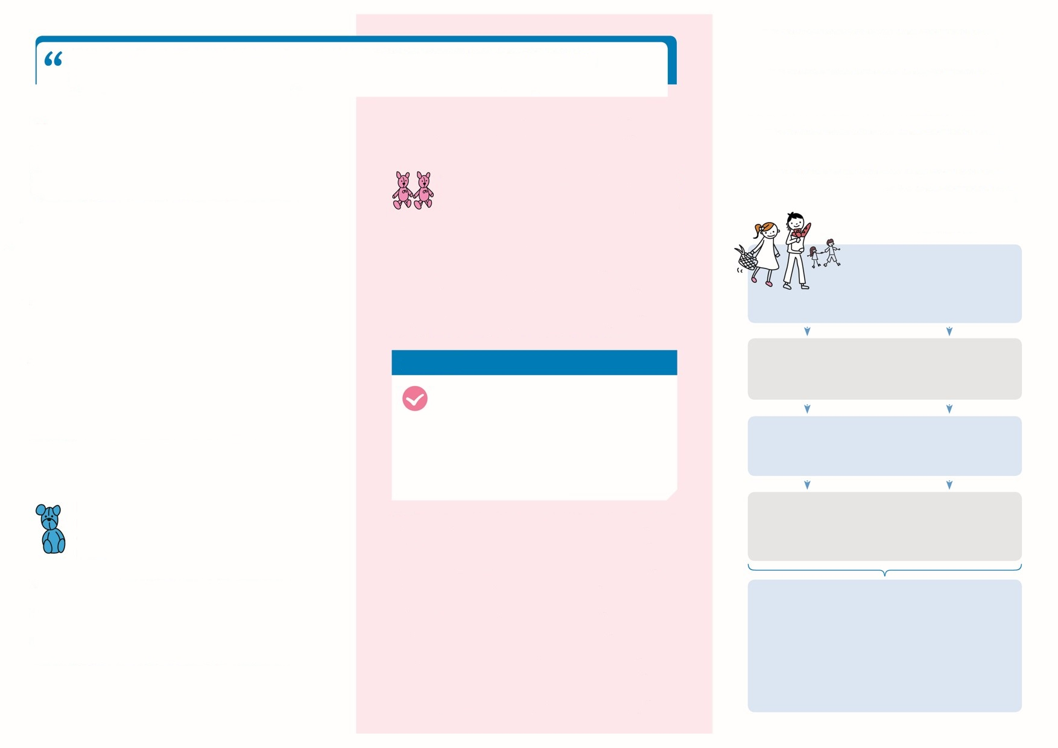
Иштики херектер болгаш оон –даа =ске эрге камгалаар органнар ажылдакчыларыныё, шериг албанныгларныё акша компенсациязы болгаш акша хандырылгазы.
Орулгазы эвээш =г-б\лелерге ие капиталындан ай саныныё акша т=левирин канчаар тургузуп база т=леп бээрил?
+г-б\лениё бир кежиг\н\нге онааштыр орулгазын канчаар санаарыл?
Санаашкынче кирбес :
Онза озал ондак болганы дээш федералдыг бюджеттен чаёгыс угда материалдыг дузаламчы акшалар, банктарда депозиттерден, бажыё-балгат болгаш =ске-даа =нч\-х=реёгини арендага бергени дээш орулгалар.
2018 чылда ийиги =пеяазы т=р\тт\нген (азырап алган), орулгазы эвээш =г-б\лелерге Пенсия фондузу ие капиталындан чурттап турар регионунда чаш уругнуё амыдыраарыныё эё адаккы деёнелиниё хемчээлинге деё ай саныныё акша т=левирин чорудуп турар.
Ай саныныё т=левирин алыр эргени тодарадырда, =г-б\лениё эрткен
12 айныё орулгазыныё ниити
т\ё\н баштай 12-ге, а \н\п
келген т\ён\ =г-б\лениё кежиг\ннериниё санынга (ийи дугаар т=р\тт\нген чашты база санаар) \лептер. Бир эвес \лээшкинниё т\ёнелинде \н\п келген хемчээл =г-б\лениё чурттап турар регионунда к\ш-ажыл кылып шыдаар чурттакчы чоннуё амыдыраарыныё эё адаккы деёнелиниё 1,5 катап =ст\рген хемчээлинден эвээш болур болза, =г-б\ле ие капиталындан ай-саныныё т=левирин алыр эргези бар.
+г-б\лениё орулгазын санаары
Чижек:
Билдириишкинни ийи дугаар уругнуё 1,5 чыл харлаарынга чедир кайы-даа \еде киирип болур, ынчалза-даа баштайгы т=левирниё хуусаазы бир чыл. Ол хуусаа соонда билдириишкинни база катап киирер. Бир эвес ие капиталы б\д\н\-биле ажыглаттынган, =г-б\ле республикадан дашкаар к=же берген, чаш уруг 1,5 харлапкан таварылгаларда, т=лелгени соксадып кааптар.
Т=левирниё хемчээли чурттап турар региондан хамааржыр – ону РФ-ныё субъектизиниё мурнуку чылдыё 2 –ги кварталында ажы-т=лд\ё амыдыраарыныё адаккы деёнелинге деёнештирген.
Чаданада чурттап чоруур
=г-б\ле: авазы- бухгалтер,
ачазы – электрик болгаш оларныё 4 харлыг оглу. 2018 чылдыё январьда =г-б\леге =пеяа тор\т\нген.
2017 чылда авазы 270 муё руб. ажылдап алган (ай санында акша т=левири 22,5 муё руб.), ачазы – 360 муё руб. (ай санында акша т=левири 30 муё руб.). Оон =ске орулгазы чок.
ЧУГУЛА Ч//Л
РФ_ныё субъектизинде к\ш- ажыл кылып шыдаар хамаатыныё болгаш чаш уругнуё амыдыраарыныё адаккы хемчээлин, к\ш-ажыл кылып шыдаар хамаатыныё амыдыраарыныё адаккы деёнелиниё 1,5 катап =ст\рген база 3 болгаш 4 кижиден тургустунган =г-б\лелерниё орулгазыныё хемчээлин Пенсия фондузунуё сайтызында «Жизненные ситуации» деп б=л\кте айыткан
2017 чылда =г-б\лениё ниити орулгазы – 630 муё руб. Ону баштай 12 айга, ооё соонда 4 кижиге улээр: 630000:12:4=13125 руб. (бир айда кижи б\р\з\нге)
Ай саныныё акша т=левирин РФ-ныё девискээринде доктаамал чурттап турар =г-б\лелер алыр эргелиг, бир эвес:
Санаашкын чорударда =г-б\лениё дараазында орулгазын к==р (назы четпээн ажы-т=лд\ё ада-иези, назы четпээн ажы-т=лд\ё ада-иезиниё ==н\ё ээзи азы ==н\ё ишти , назы четпээн ажы-т=л):
Акша т=левири, стипендия, акша шаёналдары;
Пенсиялар, пособиялар, т\р \еде к\ш-ажыл кылып шыдавас дээш ап турар акша-х=реёги, стипендиялар, алиментилер;
Эрге салгакчыларга пенсия чыыылдаларыныё т=левири;
К\р\не болгаш х=й -ниити х\лээлге чорудуп турган
\еде к\р\не органыныё азы х=й-ниити каттыжыышкыныныё т=леп турган акшалары;
2017 чылдыё 2-ги кварталында Тывада к\ш-ажыл кылып шыдаар хамаатыныё амыдыраарыныё адаккы деёнели – 10168 руб. К\ш-ажыл кылып шыдаар хамаатыныё 1,5 катап =ст\рген амыдыраарыныё эё адаккы деёнели - 15252 руб.
- ийи дугаар чаш уруг болгаш ооё иези – Россия Федерацияныё хамаатылары;
- ийи дугаар чаш уруг =г-б\леге 2018 чылдыё январьныё 1 соонда т=р\тт\нген;
- =г-б\лениё чаёгыс кежиг\н\н\ё орулгазы чурттап турар регионунда к\ш-ажыл кылып шыдаар хамаатыныё амыдыраарыныё эё адаккы деёнелиниё 1,5 катап =ст\рген хемчээлинден к=в\девес ужурлуг.
2017 чылда бо =г-б\лениё чаёгыс кежиг\н\н\ё орулгазы 13125 рубль - 2017 чылдыё 2-ги кварталында Тыва Республикада к\ш-ажыл кылып шыдаар хамаатыныё амыдыраарыныё эё адаккы деёнелин 1,5 катап =ст\рген (15252 рубль) хемчэлинден эвээш болуп турар. Ынчангаш бо =г-б\ле ие капиталындан 10347 рубль т\ён\г – ТР-да уругнуё амыдыраарыныё адаккы хемчээли - ай саныныё акша т=левирин ап болур.

